Slide 1
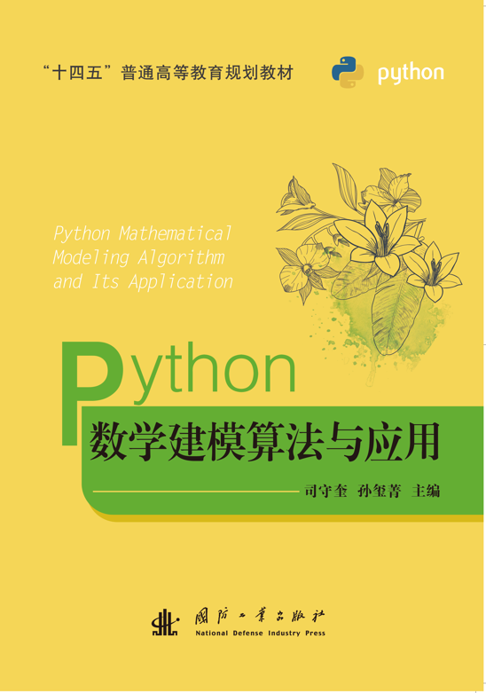
第16章
博弈论

Slide 2
目录
16.1 基本概念
16.2 零和博弈
16.3 零和博弈的混合策略
16.4 双矩阵博弈模型

Slide 7
16.1
基本概念

Slide 9
16.1.1 博弈论的定义

Slide 10
1.相同点

Slide 11
2.不同点

Slide 14
16.1.2 博弈论中的经典案例
1.囚徒困境

Slide 17
2.智猪博弈

Slide 19
3.斗鸡博弈

Slide 21
16.1.3 博弈的一般概念

Slide 22
1.局中人（Player）

Slide 23
2.策略集（Strategies）

Slide 24
3.赢得函数（支付函数）（Payoff Function）

Slide 25
4.博弈问题的分类

Slide 27
16.2
零和博弈

Slide 41
16.3
零和博弈的混合策略

Slide 42
16.3.1 零和博弈的混合策略

Slide 53
16.3.1 零和博弈的混合策略
1.线性方程组方法

Slide 61
#程序文件ex16_3.py
import numpy as np
import sympy as sp
A = np.array([[3,1,1,1,1,-1],[1,3,1,1,-1,1],[1,-1,3,1,1,1],
[-1,1,1,3,1,1],[1,1,-1,1,3,1],[1,1,1,-1,1,3]],dtype=int)
Az1 = np.hstack([A.T, -np.ones((6,1))])
Az2 = np.vstack([Az1, [1,1,1,1,1,1,0]]) #构造完整的系数阵
B = np.array([[0,0,0,0,0,0,1]]).T #非线性方程组的常数项列
Az3 = np.hstack([Az2,B]) #构造增广阵
Az4 = sp.Matrix(Az3.astype(int)) #转换为符号矩阵
s1 = Az4.rref() #把增广阵化成行最简形
s2 = np.linalg.pinv(Az2) @ B #求最小范数解
print('行最简形为：\n',s1[0]); print('最小范数解为：\n',s2)
np.savetxt('data15_3.txt',A,fmt='%.0f')

Slide 62
2.零和博弈的线性规划解法

Slide 66
#程序文件ex16_4.py
import numpy as np
import cvxpy as cp
A = np.loadtxt('data16_3.txt')
x = cp.Variable(6, pos=True); y = cp.Variable(6, pos=True)
u = cp.Variable(); v = cp.Variable()
ob1 = cp.Maximize(u); con1 = [A.T @ x >=u, sum(x)==1]
prob1 = cp.Problem(ob1, con1) #构造第1个线性规划问题
prob1.solve(solver='GLPK_MI'); print('最优值u:', prob1.value)
print('最优解x:\n', x.value)
ob2 = cp.Minimize(v); con2 = [A@y<=v, sum(y)==1]
prob2 = cp.Problem(ob2, con2) #构造第2个线性规划问题
prob2.solve(solver='GLPK_MI'); print('最优值v:', prob2.value)
print('最优解y:\n', y.value)

Slide 70
#程序文件ex16_5.py
import numpy as np
import cvxpy as cp
A = np.array([[1/3,1/2,-1/3],[-2/5,1/5,-1/2],[1/2,-3/5,1/3]])
x = cp.Variable(3, pos=True); y = cp.Variable(3, pos=True)
u = cp.Variable(); v = cp.Variable()
ob1 = cp.Maximize(u); con1 = [A.T @ x >=u, sum(x)==1]
prob1 = cp.Problem(ob1, con1) #构造第1个线性规划问题
prob1.solve(solver='GLPK_MI'); print('最优值u:', prob1.value)
print('最优解x:\n', np.round(x.value,4))
ob2 = cp.Minimize(v); con2 = [A@y<=v, sum(y)==1]
prob2 = cp.Problem(ob2, con2) #构造第2个线性规划问题
prob2.solve(solver='GLPK_MI'); print('最优值v:', prob2.value)
print('最优解y:\n', np.round(y.value,4))

Slide 71
16.4
双矩阵博弈模型

Slide 74
16.4.1 非合作的双矩阵博弈的纯策略解

Slide 83
16.4.2 非合作的双矩阵博弈的混合策略解

Slide 84
1.混合策略解的基本概念

Slide 88
2.混合策略解的求法举例

Slide 96
#程序文件ex16_7.py
import numpy as np
from scipy.optimize import minimize
a = np.array([[14,13,12],[13,12,12],[12,12,13]])
b = np.array([[13,14,15],[14,15,15],[15,15,14]])
obj = lambda z: sum(z) #定义虚拟的目标函数
con1 = {'type':'ineq','fun':lambda z:z[:3]@a@z[3:]-a@z[3:]}
con2 = {'type':'ineq','fun':lambda z:z[:3]@b@z[3:]-b.T@z[:3]}
con3 = {'type':'eq', 'fun':lambda z:sum(z[:3])-1}
con4 = {'type':'eq', 'fun':lambda z:sum(z[3:])-1}
con = [con1, con2, con3, con4]
bd = [(0, 1) for i in range(6)]
s = minimize(obj, np.ones(6), constraints=con, bounds=bd)
print('解的详细信息如下：\n', s)
x = s.x[:3]; y = s.x[3:]
print('x的解为:',x); print('y的解为:',y)
print('甲队平均得分:',x@a@y); print('乙队平均得分:',x@b@y)

